Slide 1
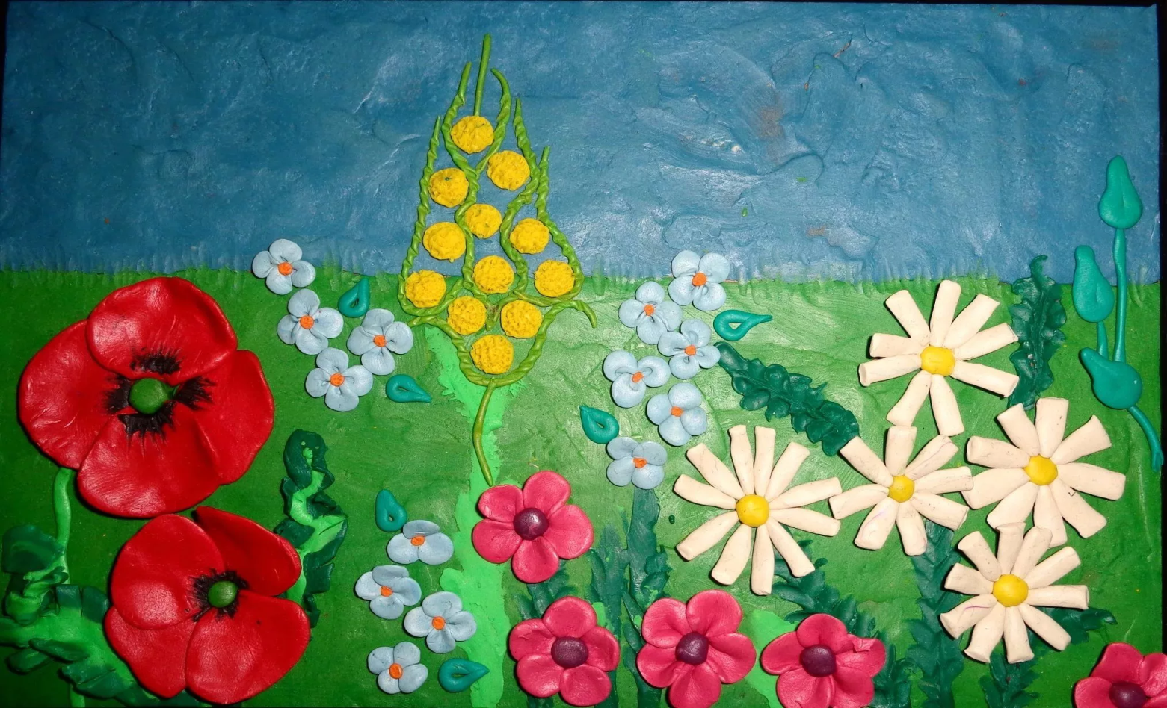
МКДОУ «Детский сад № 3 п. Теплое»
Художественно-эстетическое развитие
Лепка сюжетная коллективная
«Мы на луг ходили, мы лужок лепили»
Подготовил : воспитатель старшей группы
Мысик Светлана Николаевна

Slide 2
Задачи:
1.Учить лепить по выбору луговые растения:(Ромашку, василёк, одуванчик, колокольчик, землянику, злаки, травы). 2.Формировать коммуникативные навыки.
3.Развивать наблюдательность.
4.Воспитывать интерес к живой природе.
Интеграция разных видов деятельности: Познание, коммуникация, художественное творчество.
Рассматривание иллюстраций, репродукций, фотографий.
Материалы:
Цветной пластилин, стеки, дощечки, салфетки матерчатые и бумажные.

Slide 3
Что мы видим на картинке?

Slide 4
Что растет на лугу?

Slide 5
Какие цветы мы можем встретить на лугу?

Slide 6
Пальчиковая гимнастика

Slide 7
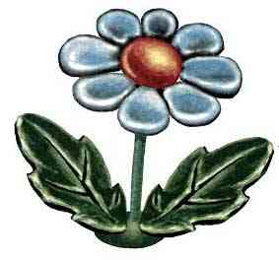
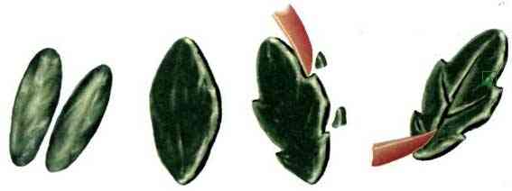
ПЛАСТИЛИНОВАЯ РОМАШКА
1. СЕРЕДИНКА ЦВЕТКА
Раскатываем кусочек пластилина в шар; сплющиваем в пряник или лепёшку; делаем дырочки спичкой (зубочисткой).
2. ЛЕПЕСТКИ
Отщипываем 5-7 кусочков; раскатываем столбики, сплющиваем и заостряем с одного конца.
3. ЛИСТОЧКИ
Раскатываем столбики; сплющиваем; вырезаем зубчики; «рисуем» жилки стекой или зубочисткой.

Slide 8
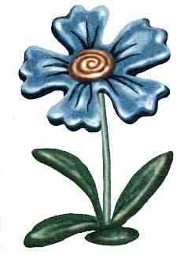
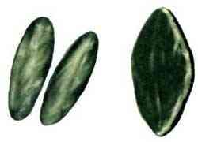
ПЛАСТИЛИНОВЫЙ ВАСИЛЕК
1. ПРОСТОЙ СПОСОБ
Раскатываем столбики; сплющиваем; моделируем форму лепестков, делаем серединку - жгутик сворачиваем в спираль
2. УСЛОЖНЕННЫЙ СПОСОБ
Раскатываем шар; сплющиваем шар в диск; делаем разметку-сетку; вырезаем лепестки стекой
3. ЛИСТОЧКИ
Раскатываем столбики; сплющиваем. «Рисуем» жилки стекой или зубочисткой.

Slide 9
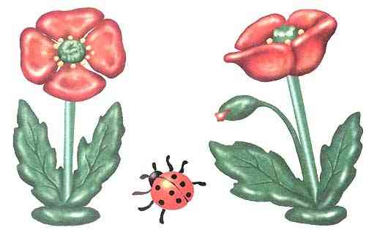
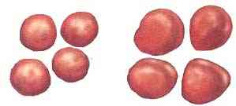
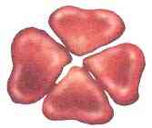
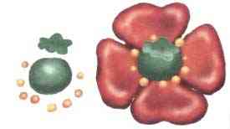
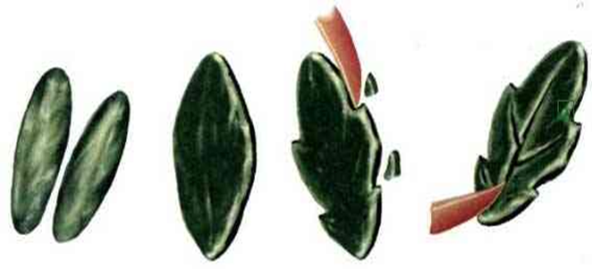
ПЛАСТИЛИНОВЫЕ МАКИ
1. Раскатываем 4 шарика и сплющиваем.
2. Формируем лепестки - с одной стороны расшлёпываем, с другой заостряем.
3. Делаем серединку цветка(пестики и тычинки); соединяем лепестки и серединку в красивый венчик.
4. Лепим листочки и укрепляем всё на карандаше или трубочке.

Slide 10
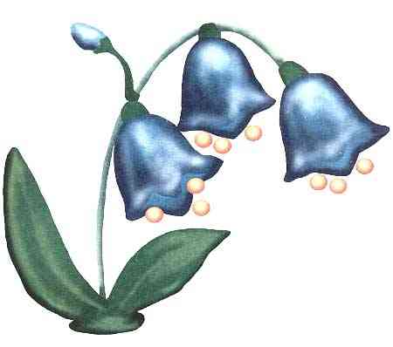
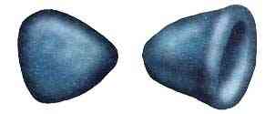
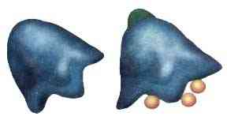
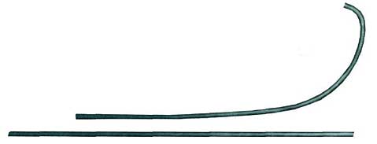
ПЛАСТИЛИНОВЫЕ КОЛОКОЛЬЧИКИ
1. Раскатываем несколько пластилиновых шариков синего или фиолетового (голубого, розового, сиреневого) цветов.
2. Раскатываем конус (толстую морковку) и превращаем конус в колокол.
3. Прищипываем и заостряем лепестки; лепим серединку из 3-5 маленьких шариков.
4. Делаем стебелёк из проволоки (покрываем её пластилином); лепим листочки.

Slide 11
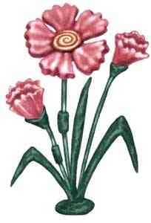
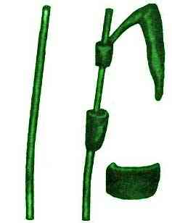
ПЛАСТИЛИНОВЫЕ ГВОЗДИКИ
1. Размягчаем комочек пластилина; раскатываем длинный столбик; сплющиваем в пластину.
2. Прищипываем пальчиками, чтобы получились волны или зубчики; закручиваем в бутон;
расправляем лепестки; оформляем бутон.
3. Делаем стебелёк с узкими листочками.
4. Cоединяем в одну композицию несколько бутонов и пышный цветок

Slide 12
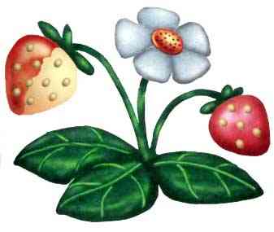
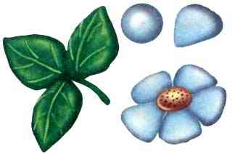
ПЛАСТИЛИНОВАЯ ЗЕМЛЯНИЧКА
1. Спелая ягодка
Долго смешиваем кусочки пластилина красного и белого цвета, чтобы получился розовый цвет.
Катаем ягодку в виде широкого конуса; делаем на боках налепы.
Прикрепляем хвостик из 3 листков.
2. Недозрелая ягодка
Соединяем 2 комочка пластилина - желтый и красный, не смешивая в один цвет.
Формируем двухцветную ягодку, украшаем пятнышками. Присоединяем зелёный хвостик.
3. Лепим сложный листок из трёх листиков;
лепим цветок из лепестков
4. Собираем всё в одну композицию.

Slide 13
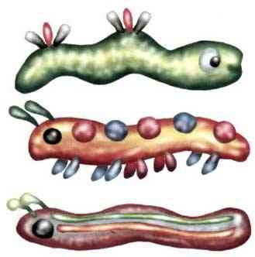
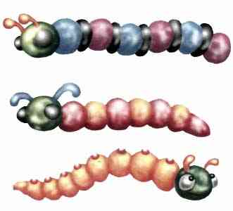
ГУСЕНИЦЫ И УЛИТКИ
1. Раскатываем «колбаски», изгибаем волной и украшаем червячков пятнышками, полосками, бантиками
2. Прочно соединяем много шариков или лепёшек разных цветов и украшаем, чтобы все гусенички были разными.
3. Раскатываем длинную-предлинную колбаску; сворачиваем прямую или боковую спираль; украшаем мордочки и раковины

Slide 14
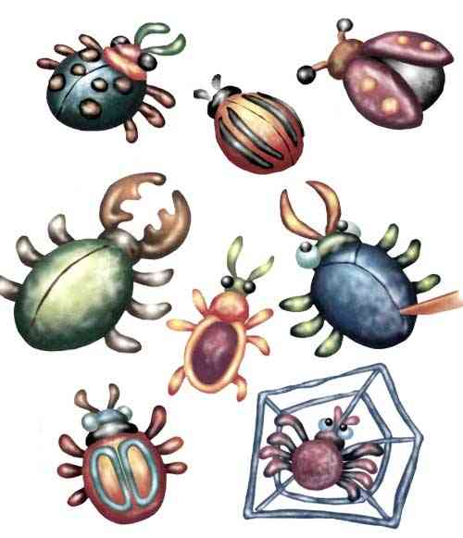
ЖУЧКИ-ПАУЧКИ
1. Туловище жучков и паучков лепим из шара - сплющиваем в лепёшку или пряник.
2. Процарапываем стекой важные детали; делаем крылья для полёта из двух заострённых лепёшек.
3. Оформляем детали (полоски, пятнышки, усики, рожки,лапки и др.).
4. Для паучка лепим паутину

Slide 15
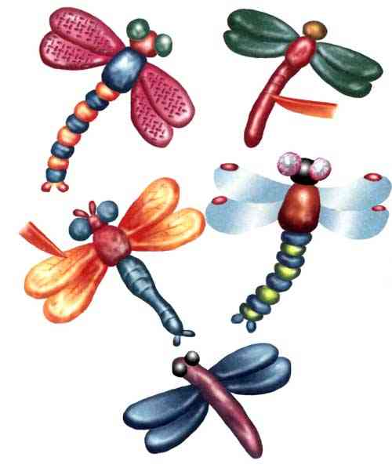
СТРЕКОЗЫ
1. Туловище составляем из шариков или лепёшек
2. Глаза делаем из шариков фольги, бусинок или пуговиц.
3. Делаем крылья: раскатываем столбики, сплющиваем и заостряем с одного конца.
4. Процарапываем узор на крыльях стекой или делаем сетчатый узор - отпечатываем грубую ткань (прикладываем и прижимаем)

Slide 16
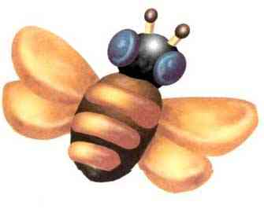
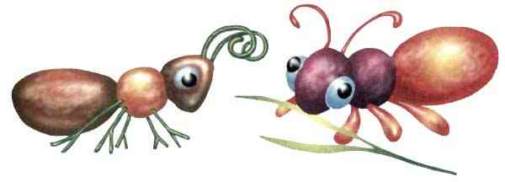
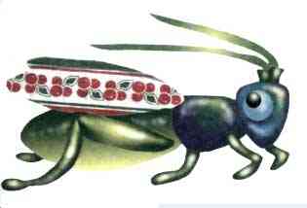
ПЧЕЛКА, МУРАВЕЙ, КУЗНЕЧИК
ПЧЕЛКА
Раскатываем шар жёлтого или оранжевого цвета и вытягиваем его в яйцо, прилепляем чёрные полоски - это туловище пчелы.
Прикрепляем крылья из сплющенных шариков или лепёшек, делаем голову с большими глазами и усиками из спичек.
МУРАВЬИ
Тельце муравья составляем из трёх частей - головы, груди и большого брюшка;
прикрепляем лапки - пластилиновые или из веточек;
усики лепим из пластилина или сворачиваем из проволоки
КУЗНЕЧИК
Посмотри на рисунок и подумай, чем кузнечик отличается от муравья? Как его можно слепить?
Крылышки можно сделать из пластилина или вырезать из фантика.

Slide 17
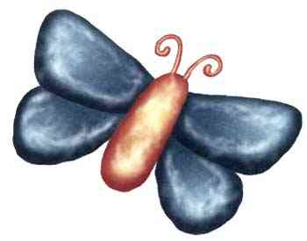
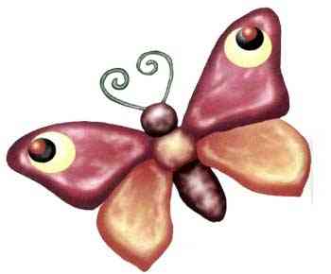
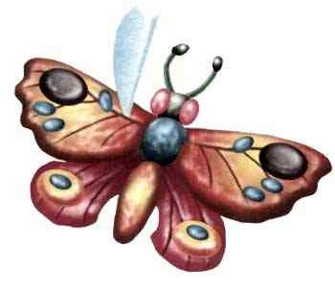
БАБОЧКИ-КРАСАВИЦЫ
1. Лепим бабочку самым простым способом: туловище из «колбаски», крылья -из расплющенных шариков или лепёшек, усики - из жгутиков.
2. Лепим более сложным способом:
катаем голову и туловище из 2 частей; вытягиваем крылышки и заостряем на концах, украшаем пятнышками.
3. Крылья этой бабочки прищепим по краю пальчиками и процарапаем стекой, не забудем про глаза.

Slide 18
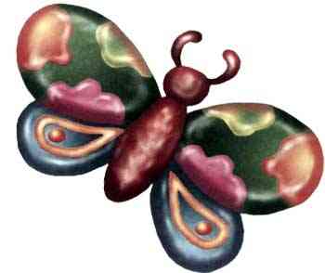
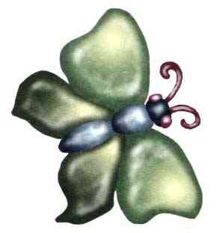
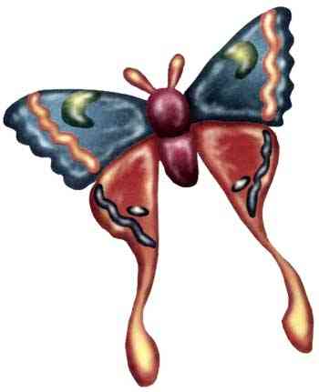
4. Украсим крылья бабочки пластилиновыми «кляксами» и узорами.
5. Попробуем передать характерную форму крыльев бабочки
6. Сделаем туловище из двух частей (грудь и брюшко) и сложные по цвету крылья,
украсим узорами -жгутики выложим волной

Slide 19
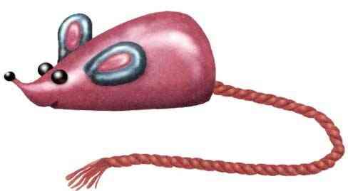
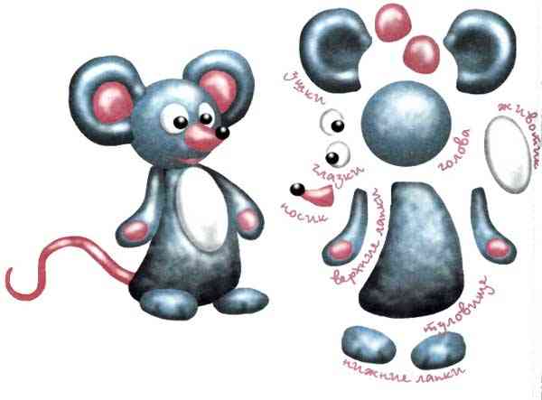
МЫШКИ-НОРУШКИ
1. Проще всего сделать мышку вот так!
2. Но можно слепить норушку и по-другому!

Slide 20
Спасибо!

